Slide 1

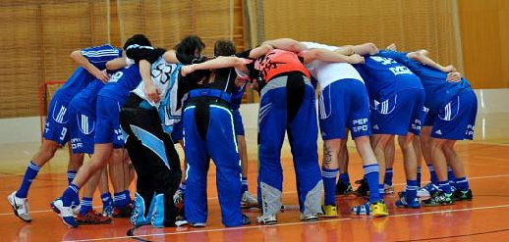

FBC PEAKSPORT LITOMYŠL
Florbalový klub
www.fbclitomysl.cz

Slide 2
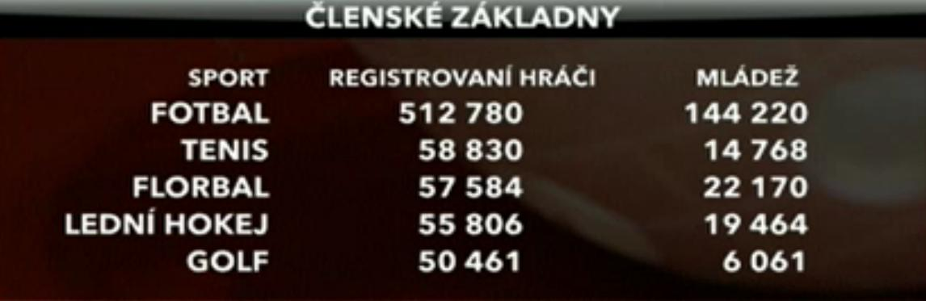
Co je to florbal?
kolektivní halový sport, který se hraje na hřišti o rozměrech 40x20 metrů a lehkým dutým míčkem z plastu. V jednu chvíli je z každého týmu na hřišti pět hráčů v poli a jeden brankář, hráči se snaží pomocí florbalových holí vstřelit soupeři gól.
Florbal zažívá velký boom, počty registrovaných hráčů tohoto dynamického a moderního sportu neustále rostou. Ve srovnání s ostatními sporty má třetí největší hráčskou základnu v ČR.
Klíčovým orgánem registrovaného florbalového dění v České republice je Česká Florbalová Unie (ČFBU) sdružující více než 55 000 registrovaných členů.

Slide 3
Klub v Litomyšli byl založen v roce 2007.
U vzniku stáli pan Vojtěch Jakubík st., Filip Holub, Vojtěch Jakubík ml., Ladislav Štancl.
Cílem bylo vybudovat životaschopný sportovní klub, který bude vychovávat mladé sportovce a povede je ke kolektivnímu myšlení, radosti ze sportu a k úspěchu.

Slide 4
V první sezóně 2007/2008 byli do soutěže přihlášeni pouze muži. Hráli Pardubickou ligu, ze které postoupili z 1. místa do 3. ligy.
Na začátku této sezóny byl uskutečněn nábor a byla utvořena družstva mladších žáků, dorostu a žen.
V sezóně 2008/2009 nastupovala do soutěží družstva mužů, žen a dorostu.
V sezóně 2009/2010 byla do soutěží přihlášena družstva mužů, dorostu a mladších žáků. Mužům se podařilo postoupit do 2. ligy.

Slide 5
Mládežnická základna klubu se stále rozšiřuje a její aktuální stav pro sezónu 2011/2012 je následující:
Muži - 2.liga
Dorost - 2. liga dorostenců
Starší žáci - přebor starších žáků
Mladší žáci - liga mladších žáků
Přípravky - bez účasti v soutěži
Celková hráčská základna je v současné době přes 100 registrovaných hráčů.

Slide 6
Rozpočet klubu
V loňské sezóně 2010/2011 hospodařil klub s rozpočtem 289.000 Kč.
Výdaje klubu:
    Startovné a kauce v soutěžích Čfbu
    Pronájem haly na tréninky a domácí utkání
    Náklady na pořadatelství soutěžních utkání (odměna a cestovné pro rozhodčí, hala)
    Materiální vybavení pro tréninky mládeže (rozlišovací dresy, míčky, kužely,…)

Slide 7
Tréninkové jednotky kategorií
Přípravka – dva tréninky týdně po 60 minutách.
Mladší žáci – dva tréninky týdně po 90 minutách.
Starší žáci – dva tréninky týdně po 90 minutách.
Dorost – dva tréninky týdně po 90 minutách.
Muži – 3 tréninky týdně po 90 minutách (dva tréninky jsou hrazeny z rozpočtu klub a třetí si hradí hráči).

Slide 8
Zápasový program kategorií
Mladší žáci – 10 turnajů, kdy na každém turnaji odehrají 4 zápasy.
Starší žáci – 10 turnajů, na každém turnaji odehrají 2 zápasy hrané na 3x12 minut čistého času.
Dorost – 10 turnajů, na každém odehrají 2 zápasy hrané na 3x15 minut čistého času.
Muži – 22 zápasů hrané na 3x20 čistého času.

Slide 9
Prezentace klubu
Vývěsní skříňka na náměstí v Litomyšli.
Webové stránky klubu: www.fbclitomysl.cz
Plakáty na domácí utkání družstev.
Klubové noviny – měsíčník plný informací.
Facebook – Florbal Litomyšl.

Slide 10
Současné vedení klubu
Mgr. Ladislav Štancl – předseda klubu
stancl.L@seznam.cz
Vojtěch Jakubík ml. – sekretář klubu
vojtas.peaksport@seznam.cz
Filip Holub – člen vedení klubu
info@peaksport.eu

Slide 11
Cíle florbalového klubu
Ve výchově mládeže je prioritou vést děti k týmovému přemýšlení, základům pohybových návyků, tréninkovému rytmu a především k radosti ze sportu.
Od dorostu klademe důraz na taktickou průpravu hráčů tak, aby do týmu mužů přicházeli vyspělí, technicky i myšlením zdatní hráči.
V mužích je prioritou udržet 2. ligu a připravovat kvalitně hráče jak po fyzické, tak technické a psychické stránce.

